Slide 1
Instrucciones
Duración de las sesiones:
Los workshops serán de 2 horas
Las sesiones serán de 50 minutos aprox., ya hemos dejado luego 10 minutos para cambiar
No eliminar la primera slide (portada), ni las de sponsors (acordaos de agradecerles el apoyo), ni la del QR del final
Hay dos slides para presentarte, elegid la que más os guste
Para el resto, sentiros libres, siempre respetando el diseño del GPPB
Esta slide, ocultadla o eliminadla

Slide 2
Global power platform bootcamp Valencia 2023
Organized Globally, Held Locally
Power Apps Component Framework – Level 100
Francisco Jesús Moral Parlón
#PWPVALENCIA

Slide 3
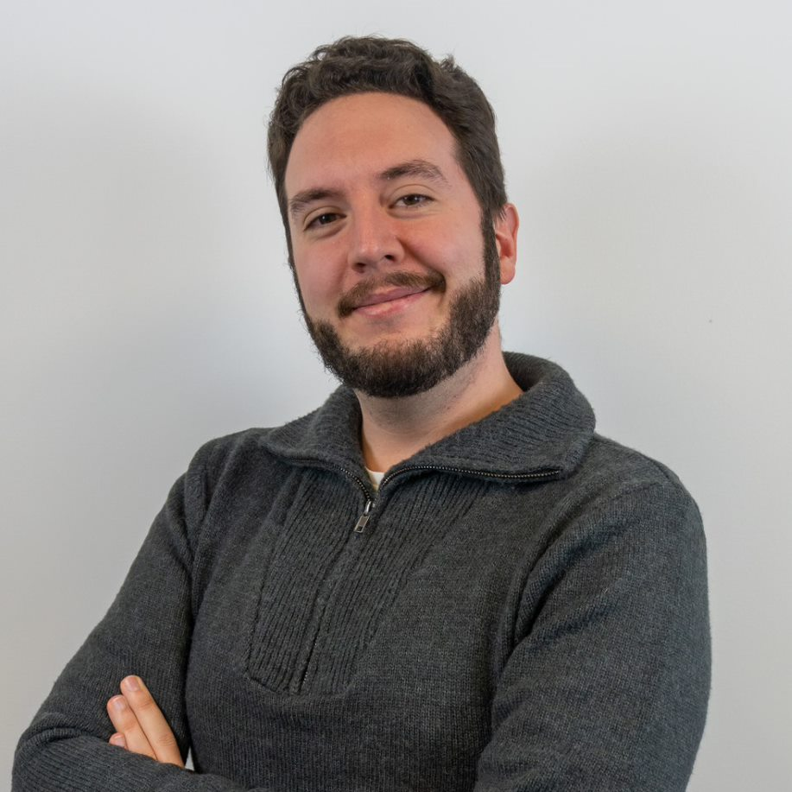

Francisco Jesús Moral Parlón
6 años de experiencia como desarrollador .NET
4 años de experiencia como desarrollador Power Platform
Curioso e inquieto por naturaleza, por lo que siempre busco aprender nuevas tecnologías o metodologías con las que poder seguir innovando
Motero en mis ratos libres
franmoralp

Slide 4
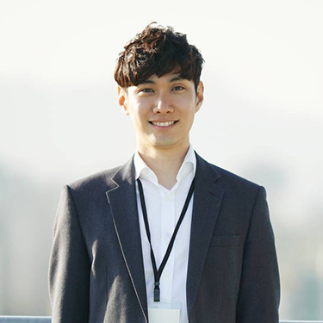
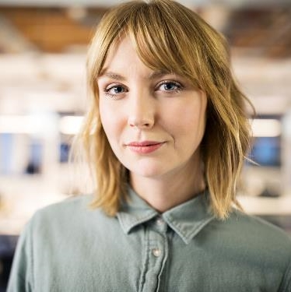


Speakers
Takuma Hayashi
Mirjam Nilsson
Flora Berggren
Rajesh Santoshi
President
Chief Executive Officer
Chief Operations Officer
VP Marketing
4

Slide 5



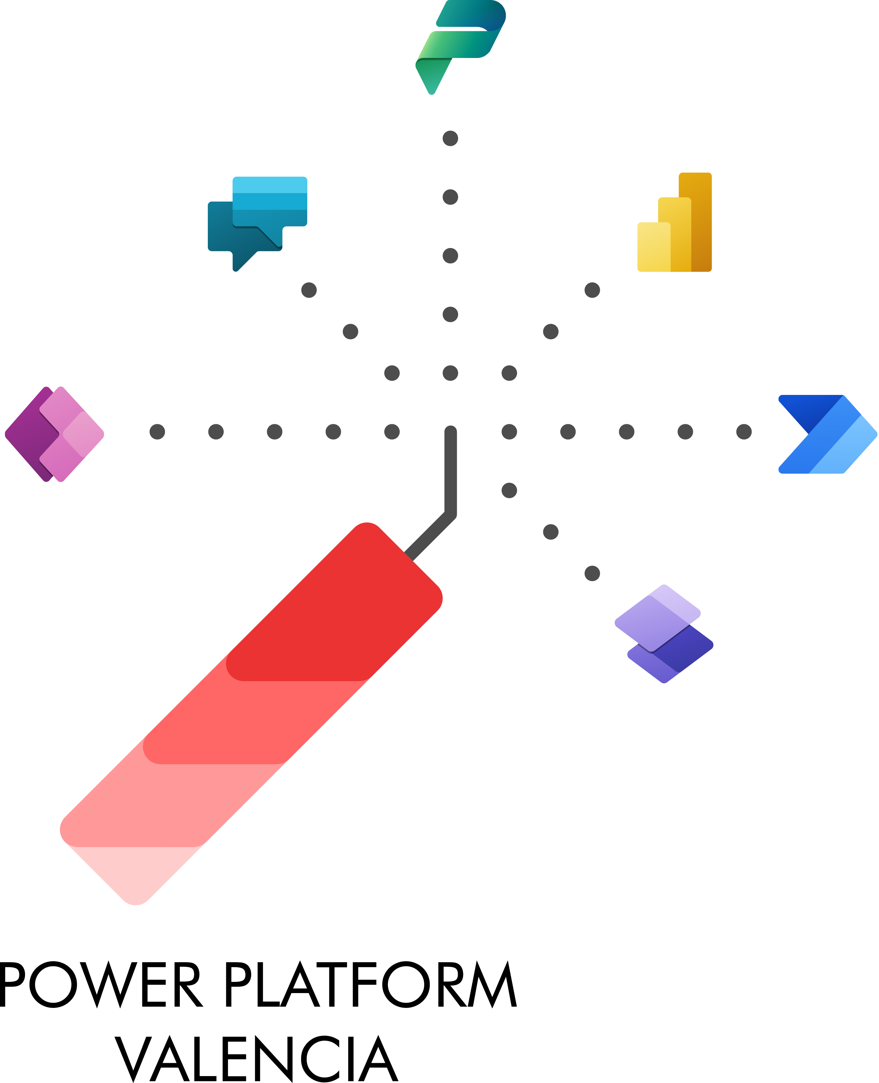




Event Sponsors

Slide 6
Agenda
¿Qué son los PCFs?
¿Qué necesito para trabajar con PCFs?
Tipos de PCFs
Ventajas
Limitaciones
Componentes
Demo Time

Slide 7
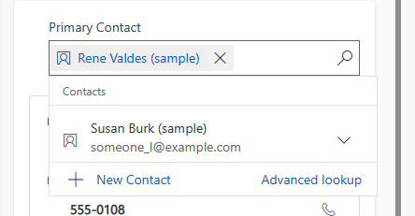

¿qué son los pcfs?
Power Apps Component Framework es la teconología que permite a los desarrolladores crear componentes de código reutilizables (o controles personalizados) para aplicaciones Model Driven o Canvas (Power Pages).
Estos controles se pueden utilizar para mejorar la experiencia del los usuarios mediante formularios, vistas, paneles o pantallas
Controles out of the box
Campos Lookup (Busqueda)
Campos Switch (Si/No)
7

Slide 8
¿que son los pcfs?
Power Apps Component Framework es la teconología que permite a los desarrolladores crear componentes de código reutilizables para aplicaciones Model Driven o Canvas
CUSTOMERS
USABILITY
66% of US consumers spend money on multiple products that only partially resolves their issue
Customers want something easy to use that helps make their life easier
FINANCIALS
Millennials account for about a quarter of the $48 billion spent on other products in 2018
8

Slide 9




¿Qué necesito?
Node js
Visual studio code
Power platform tools
fiddler
9

Slide 10
Tipos de pcfs
En función del tipo de template
Field
DataSet
En función del tipo de control
Estándar
Virtual
10

Slide 11
Ventajas de usar pcfs
Acceso a través de la webAPI, los métodos de utilidades y formato de datos, las características del dispositivo como la cámara, la ubicación y el micrófono, junto con elementos de experiencia de usuario fáciles de invocar, como diálogos, búsquedas y representación de página completa
Soporte para prácticas web modernas
Optimizado para el rendimiento
Reusabilidad
Capacidad de agrupar todos los archivos en un único archivo de solución.
11

Slide 12
Limitaciones
No temenos FormContext
OJO con el uso del Xrm
Web API no está disponible (de momento) en las Canvas Apps
Los PCFs de tipo DataSet no funcionan bien en modo Offline
12

Slide 13
Componentes de un pcf
ControlManifest.Input.xml
Nombre del control
Descripción del control
Versión
Parámetros
Características (web API, utilities…)
Recursos (TS, CSS, PNG, RESX…)
Index.ts
Init
UpdateView
GetOutput
Destroy
Resto de ficheros que generemos
Sample.tsx (REACT + TS)
CSS
PNG
RESX
13

Slide 14
Demo Time
14

Slide 15



BUSINESS MODEL
RESEARCH
ABSTRACT
DESIGN
We based our research on market trends and social media
We believe people need more products specifically dedicated to this niche market
Minimalist and easy to use
15

Slide 16
MARKET OVERVIEW
$3B
$2B
$1B
Opportunity to build
Fully inclusive market
Total addressable market
Freedom to invent
Selectively inclusive market
Serviceable available market
Few competitors
Specifically targeted market
Serviceable obtainable market
16

Slide 17
MARKET COMPARISON
$3B
Opportunity to build + addressable market
$2B
Freedom to invent + serviceable market
$1B
Few competitors + obtainable market
17

Slide 18
Demo Title
18

Slide 19
OUR COMPETITION
CONTOSO
COMPETITORS
Our product is priced below that of other companies on the market
Design is simple and easy to use, compared to the complex designs of the competitors
Affordability is the main draw for our consumers to our product
Company A Product is more expensive
Companies B & C Product is expensive and inconvenient to use
Companies D & E Product is affordable, but inconvenient to use
19

Slide 20
OUR COMPETITION GRAPHIC
CONTOSO
A
CONVENIENT
EXPENSIVE
AFFORDABLE
D
C
E
INCONVENIENT
B
20

Slide 21
GROWTH STRATEGY
How we’ll scale in the future
PHASE 1: FEB 20XX
Roll out product to high profile or top-level participants to help establish the product
PHASE 2: MAY 20XX
Release of the product to the general public and monitor press release and social media accounts
PHASE 3: OCT 20XX
Gather feedback and adjust product design as necessary
21

Slide 22
TRACTION
Forecasting for success
KEY METRICS
REVENUE BY YEAR
 | Clients | Orders | Gross revenue | Net revenue
20XX | 10 | 1100 | $10,000 | $7,000
20XX | 20 | 200 | $20,000 | $16,000
20XX | 30 | 300 | $30,000 | $25,000
20XX | 40 | 400 | $40,000 | $30,000
22

Slide 23
FINANCIALS
 | Year 1 | Year 2 | Year 3
INCOME
Users | 50,000 | 400,000 | 1,600,000
Sales | 500,000 | 4,000,000 | 16,000,000
Average price per sale | 75 | 80 | 90
Revenue @ 15% | 5,625,000 | 48,000,000 | 216,000,000
Gross profit | 5,625,000 | 48,000,000 | 216,000,000
EXPENSES
Sales & marketing | 5,062,500 | 38,400,000 | 151,200,000 | 70%
Customer service | 1,687,500 | 9,600,000 | 21,600,000 | 10%
Product development | 562,500 | 2,400,000 | 10,800,000 | 5%
Research | 281,250 | 2,400,000 | 4,320,000 | 2%
Total expenses | 7,593,750 | 52,800,000 | 187,920,000
23

Slide 24



FUNDING
$12,000
$14,000
Property
Angel Investments
Revenue obtained from property rentals
Amount obtained through other investors
$32,000
Cash
24

Slide 25
Any Questions?

Slide 26
Event Sponsors

Slide 27
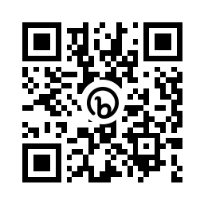
Please fill out the survey! & Win Swags!!
https://bit.ly/GPPBSurvey

Slide 28
Thank you
Resources:
https://learn.microsoft.com/es-es/power-apps/developer/component-framework/overview
https://es.reactjs.org/
https://developer.microsoft.com/en-us/fluentui#/
https://www.telerik.com/fiddler
https://github.com/Franky106/GPPB-Valencia-2023
28

